Slide 1


Slide 2
CURSO INTENSIVO DE NUMEROLOGÍA TÁNTRICA, MÓDULO 2 CLASE 4.
Profesor Gurudarshan Singh.

Slide 3


Slide 4
ASPECTOS FUNDAMENTALES DE LA PSIQUE
De toda la información previamente revisada podemos concluir que, dentro de la naturaleza individual, la conducta y personalidad hay ciertos aspectos básicos para la existencia humana:
La relación consigo mismo, con los demás seres, nuestros talentos natos, desarrollo de habilidades y por supuesto las vías de realización personal.

Slide 5
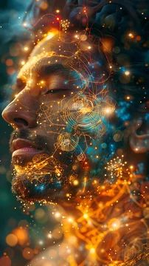
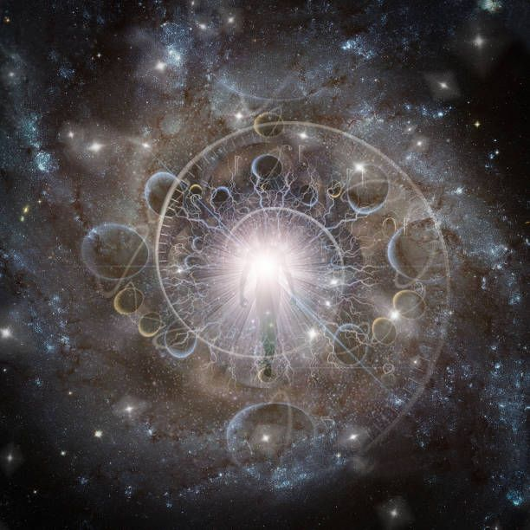

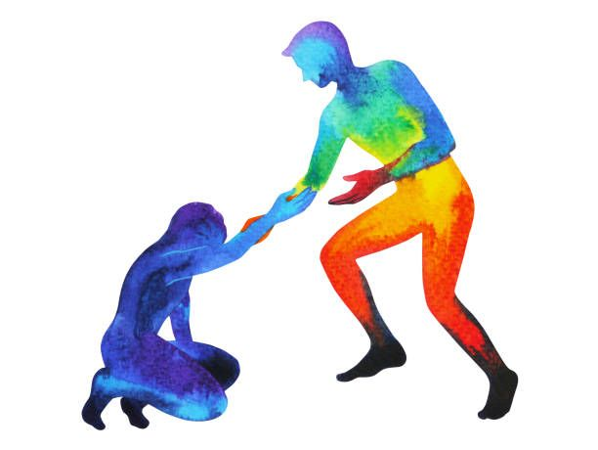

Slide 6
LA FICHA NUMEROLÓGICA
Según los números de la fecha de nacimiento de cada persona vamos a localizar cinco posiciones claves que serán los fundamentos para establecer la ficha natal en numerología tántrica: Posición de Alma, posición de Karma, posición de Talento, posición de Destino, para terminar con la posición de Camino.

Slide 7
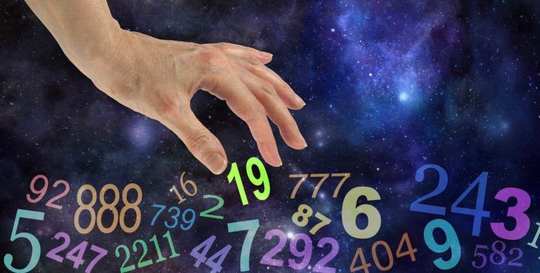

Slide 8
POSICIÓN DEL ALMA
El número de esta posición indica el cuerpo con el que te conectas e identificas más. Indica como te ves a ti mismo, auto imagen. En general señala una liga débil, inarmónica. Sin embargo cuando fluye desde el corazón te vincula con la creatividad y paz divinas.

Slide 9

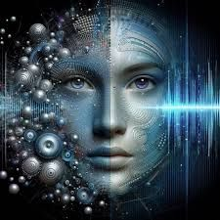

Slide 10
POSICIÓN DEL KARMA
El cuerpo correspondiente al karma indica dónde se halla el conflicto con el exterior, con tus relaciones y situaciones mundanas. Señala cómo ves a la gente y las condiciones. El karma implica discordia e indisposición. Representa el área, aspectos, puntos débiles o fallidos en tus relaciones externas.

Slide 11
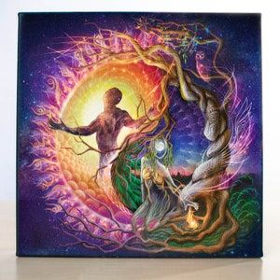

Slide 12
POSICIÓN DEL TALENTO
Aquí aparece el regalo de Dios para ti.
Representa aquel cuerpo donde está el puntal de tu éxito, esa energía en la que puedes apoyarte, aquel don incondicional para usar con relativa facilidad y confianza.
Un área clave dentro de tu superación personal y desenvolvimiento espiritual.
Es necesario aceptarlo y utilizarlo a consciencia.

Slide 13

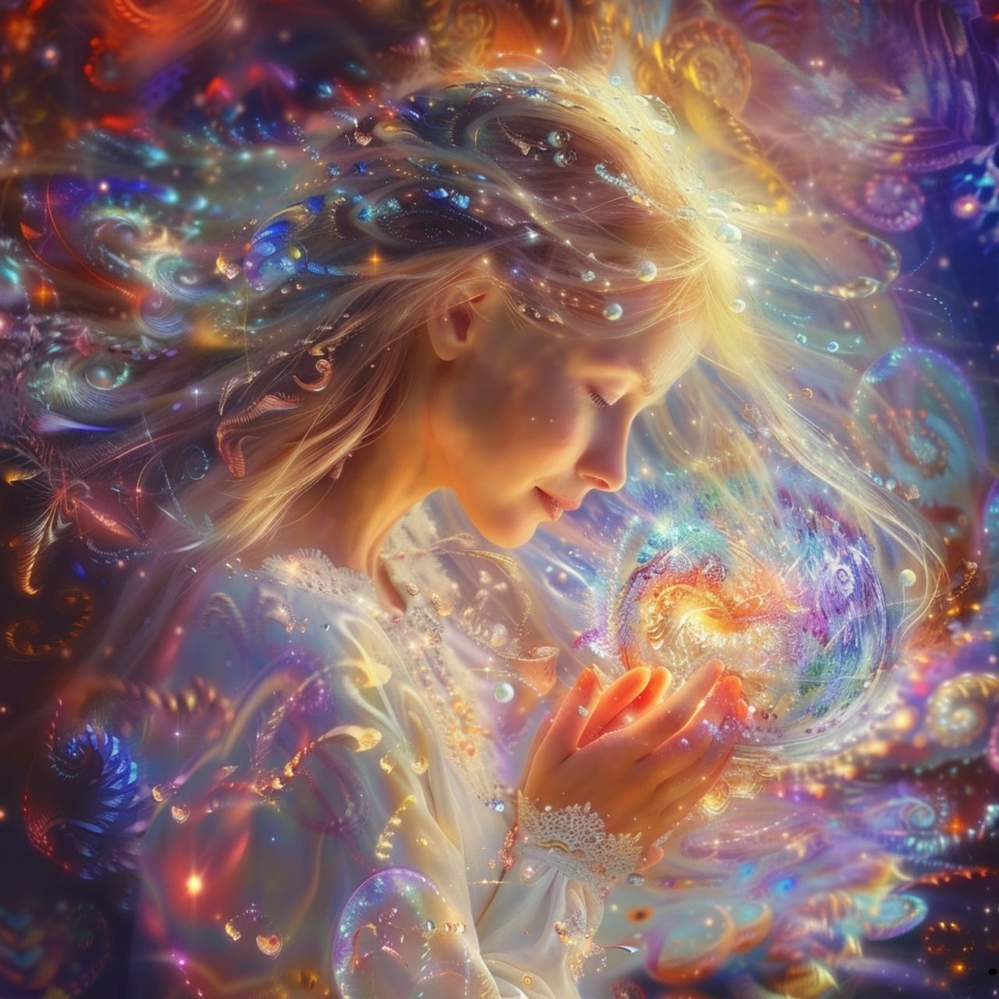
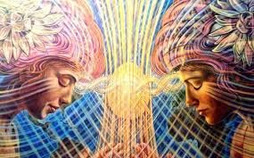

Slide 14
POSICÍÓN DEL DESTINO
Destino es tu proyección personal en este plano y en el escenario mundano. Generalmente ubica al cuerpo mas fuerte, con mejor desarrollo entre todos los demás. Representa aquello que ya has trabajado. También indica la impresión inmediata que los demás perciben de tu ser y personalidad.

Slide 15
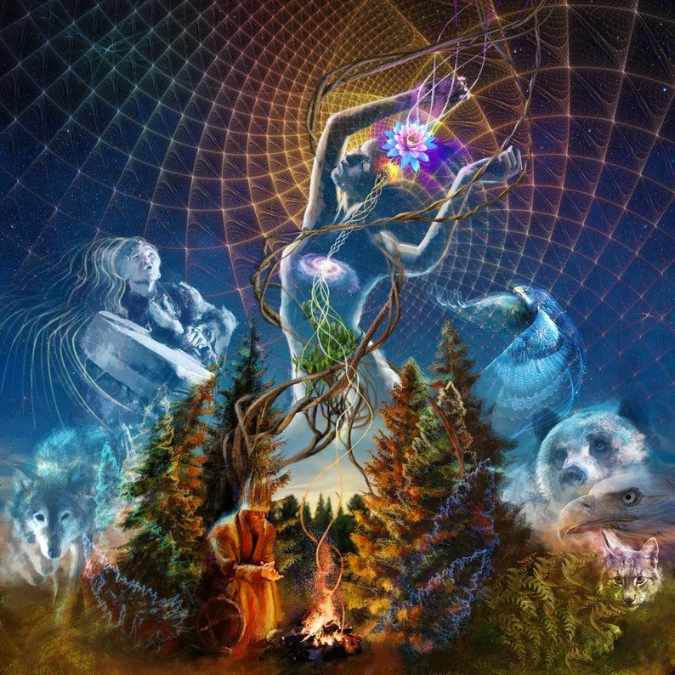
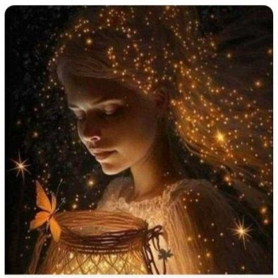

Slide 16
POSICIÓN DEL CAMINO
El número de camino señala el sendero que otorgará satisfacción y realización personal. Implica el cuerpo y cualidades que necesitas desarrollar para cumplir tu misión de vida.
La posición de camino indica la manera como puedes servir a otros para su bienestar y así apoyarlos en su desenvolvimiento espiritual.

Slide 17


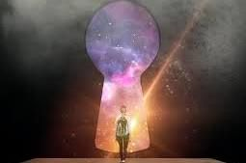

Slide 18
CÁLCULO DE LA CARTA NATAL NUMEROLÓGICA
Para elaborar la carta natal numerológica personal se hace desde la fecha de nacimiento (día, mes y año) de cada individuo.
En base a estos datos obtendremos los cinco números correspondientes a las cinco posiciones de la ficha numerológica.

Slide 19
NÚMERO DE ALMA
El número de alma corresponde al guarismo del día de nacimiento.
Ejemplo: 26/09/1957.
En este caso del día 26 se suman 2 + 6 = 8. por lo tanto el número de alma es el 8 representando al Cuerpo pránico.

Slide 20
NÚMERO DE KARMA
El número de karma es el mes de nacimiento. Así pues en nuestro ejemplo tenemos que:
Septiembre es el noveno mes, por lo tanto… el número de karma sería el 9.
Corresponde pues al Cuerpo sutil.
Nota: en caso de octubre el karma es 10 (no se simplifica). Igualmente para el número 11.

Slide 21
NÚMERO DE TALENTO
Este surge de sumar los dos dígitos finales del año de nacimiento.
Entonces en el año 1957 se suman 5 y 7:
5 + 7 = 12 … 1 + 2 = 3
Por lo tanto el número de talento es el 3 que corresponde a la Mente positiva.

Slide 22
NÚMERO DE DESTINO
El número destino es el resultado de sumar los cuatro dígitos del año de nacimiento.
Tenemos el año 1957, entonces:
1 + 9 + 5 + 7 = 22 … 2 + 2 = 4
Por lo tanto el número de destino es el 4 que corresponde a la Mente neutral.

Slide 23
NÚMERO DE CAMINO
Este último número resulta de sumar los números del día, del mes y del año completo. Así pues en 26 – 09 – 1957 tenemos,
2+6+9+1+9+5+7 =39, 3 + 9 =12, donde 1+2 =3.
Entonces el número de camino es el 3, el cual corresponde a la Mente positiva.

Slide 24
FICHA NUMEROLÓGICA INTEGRADA
Al concluir tenemos la Ficha numerológica completa integrada de la siguiente manera:
Alma 8
Karma 9
Talento 3
Destino 4
Camino 3

Slide 25


